Slide 1

UNIVERSIDAD NACIONAL AUTONOMA DE NICARAGUA, LEÓN
UNAN-LEON
Descriptive Statistics
Indiana M López B. Ph.D

Slide 2
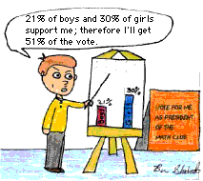
IT IS RIGHT ?

Slide 3
BIOESTADÍSTICA EN EL CAMPO DE LA SALUD:
Las Aplicaciones de los Métodos estadísticos son amplias y variadas pero se reúnen en cuatro grandes grupos:
Determinar estados de salud de población e individuos.
(frecuencia de enfermedades, frecuencia de síntomas declarados en una población, etc.)
2. Descubrir o probar factores que influyen en el estado de salud de la población y de individuos.
3. Conocer los recursos de salud y su utilización. (Proporción de la población con seguridad social, numero de médicos por habitantes, proporción PEAO, etc.).
4. Garantizar la calidad de los servicios y acciones de salud (bajas laborales por enfermedad, proporción de población con dengue, etc.)

Slide 4
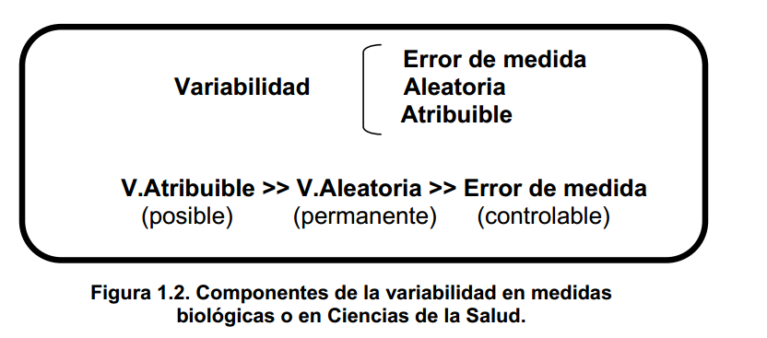
En general, según Martin M et al, los objetivos fundamentales de la Bioestadística pueden enunciarse como:
Desarrollar métodos para el análisis de la variabilidad observable y medirla adecuadamente.
Valorar si los cambios observados son atribuibles a la variabilidad natural o aleatoria o bien a la presencia de factores externos que influyen lo suficiente para hacer evidente una modificación de los mismos.

Slide 5
Types of variables
Una variable es una cantidad que puede variar de un objeto a otro.
Un conjunto de datos es una colección de valores de una o más variables.
Una variable define el tipo de análisis estadístico a utilizar.
Ejemplo: el estadístico de resumen para la edad, sí esta muestra una distribución Normal, is the Mean.

Slide 6
Types of variables
a. Datos no métricos o VARIABLES CUALITATIVAS O CATEGORICAS (información respecto a los atributos)
- Nominal:
- No importa el orden
Ej. Sexo.
- Ordinal:
- Categorías ordenadas
Ej. Nivel de escolaridad.
Estas pueden ser:
. Binarias o dicotómicas: solo permiten dos valores.
Ej. enfermo/sano.
. Politómicas: más de dos categorías

Slide 7
b. Datos métricos o VARIABLES CUANTITATIVAS En general, se dividen en:
1. Discretas (esta también son llamadas
de conteo)
- Resultado de un recuento
- Miden de forma exacta
- Los valores intermedios carecen de sentido.
Ej. Numero de accidentes automovilísticos en un día
2. Continuas
- No se miden de forma exacta (limitado por la
precisión del instrumento de medida utilizado)
- Toma cualquier valor, dentro de un intervalo
especificado de valores asumidos por la variable.
Ej. Colesterol total (mg/dl).

Slide 8
Descripción de una variable Cuantitativa
    de Tendencia Central y de orden o Measures of location
    de Dispersión y de forma o Measures of spread, shape
Notes:
Estadística Descriptiva

Slide 9
Estadísticos de Tendencia Central o Measures de location: nos informan del “centro” o valor representativo medio de los datos
  1.Media aritmética o Mean Arithmetic (“centro de gravedad”)
  - Ej: Se tiene una muestra que consta de los pesos (Kg) de 5 habitantes calcular el promedio. Los datos son: 48, 54, 58, 60,60.
  2.Mediana o Median (Ma): Es el valor que divide a la población en dos partes iguales (50% a ambos lados).
  1. Ordenan en orden ascendente.
  2. Si el número de valores es impar Ma es el valor del centro
  3. Si el número de valores es par, Ma es la semisuma de los dos
  valores del centro.
  Ej. Calcular la mediana de los datos del ejercicio anterior.
  3. Moda o Mode: Es el valor más frecuente. No es única y puede no existir.
Notes:
Estadística Descriptiva

Slide 10
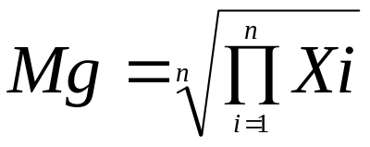
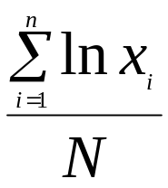
  4. Media Geométrica o Geometric Mean (Mg): Se utiliza cuando la distribución muestra una Asimetría Positiva.
  La formula más sencilla de calcular es:
  O puede Primero Calcular ln X = Donde lnX es el promedio
  De los ln de X, es decir es
  Ahora si ln Mg = lnX Entonces Mg = Exp (ln X ).
  Ej. Calcular La media geométrica del ejercicios de los pesos de los 5 habitantes del ejercicio anterior.
Notes:
Estadística Descriptiva

Slide 11
Estadísticos de ordenación: Describen cómo se encuentra el resto de la muestra con respecto a ellas.
  - Máximo, Mínimo: Valores extremos
  - Percentil o Percentiles (Pk):
  Son cada uno de los 99 valores de la variable que particionan los datos ordenados en 100 grupos de igual tamaño.
  El percentil de orden K, corresponde al valor de la variable que deja por debajo, el k por 100 sujetos de la población.
  Ej. EL percentil 20 de una talla de neonatos es 49cm, es decir que un 20% de la población miden menos de 49cm y un 80% miden más de dicho valor.
  Para datos no agrupados se utiliza la formula Pk=k*((n+ 1)/100)
  El resultado solo proporciona la posición del percentil deseado y puede contener o no, decimales.
Notes:
Estadística Descriptiva

Slide 12
- Deciles (Dk):
Son cada uno de los 9 valores de la variable que particionan la muestra ordenada en 10 grupos de igual tamaño.
D1 = P10 ; D2 = P20 ; ….. D9 = P90
- Cuartiles (Qk):
Son cada uno de los 3 valores de la variable que particionan la muestra ordenada en 4 grupos de igual tamaño.
1. Q1 = P25 ; Q2 = P50 ; Q3 = P75
2. La mediana coincide con: P50, D5 y Q2.
3. La mejor forma de representarlos gráficamente es mediante el Diagrama de Cajas (Boxplot).
Notes:
Estadística Descriptiva

Slide 13
Ejercicios
Calcular en los siguientes datos:
Percentiles: 15 y 30
Los tres Cuartiles.
Los D4 y D7
Posición | Edad
1 | 15
2 | 16
3 | 23
4 | 27
5 | 34
6 | 45

Slide 14
Estadísticos de Dispersión o Measures of spread
  Rango o Range= valor máximo - el valor mínimo
  Varianza Variance: Define la media de la suma de cuadrados de las diferencias entre cada valor de la variable X_{i} y la media aritmética.
  Desviación Típica o Estándar o Standard deviation (DE, SD, σ): Variación entorno al promedio aritmético. Es la raíz cuadrada de la Varianza.
  Rango Intercuartílico o Interquartile range (IQR): IQR=Q3-Q1
  Mide la amplitud del 50% central de la muestra.
Notes:
Estadística Descriptiva

Slide 15
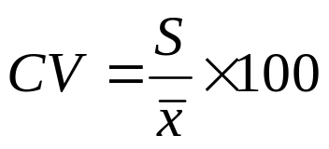
  Coeficiente de Variación (CV):
  Compara variabilidad entre dos más conjuntos de variables. No depende de la unidad de medida.
  Ejemplo: La siguiente tabla presenta las características estadísticas del peso (kg) y la talla (cm) de chicos en dos períodos de seguimiento. ¿Cual es más variable, el peso o la talla? ¿Estos parámetros son más variables a los 5 años o a los 17?
  Edad (años) Peso(kg) Talla (cm)
  Promedio DE Promedio DE
  5 12.4 2.05 87.0 4.1
  17 60.8 6.69 147.3 5.9
Notes:
Estadística Descriptiva

Slide 16
Relación entre las MTC y MD
Cuando se hace el calculo de una MTC, es necesario también, calcular la MD que le corresponde, las más utilizadas se muestran en la siguiente tabla
Medida de Tendencia Central (MTC) | Medida de Dispersión (MD)
Promedio | Desviación estándar
Mediana | Rango Intercuartilico o se puede escribir los Cuartiles 1 y 3.
Moda | Rango

Slide 17
Estadísticos de Forma o Measures of shape
Es parte de la exploración de datos.
Positiva (a > 0)
- Asimetría (Skewness )
Negativa (a < 0)
Leptocurtica (k>0)
- Curtosis (Kurtosis) Mesocúrtica
Platicúrtica (K<0)
Notes:
Estadística Descriptiva

Slide 18
Representaciones Gráficas (graphs)
  Conteo o discretas:
    Diagrama de líneas o barras
    Diagrama de Tallo y hoja (Stem & leaf).
  Continuas:
    Histograma
    Stem & leaf
    Polígono de frecuencias
    Gráfico de caja (Box Plot)
  Más de una variable:
    Grafico de dispersión (scatterplots)
    Lineal
Notes:
Estadística Descriptiva

Slide 19
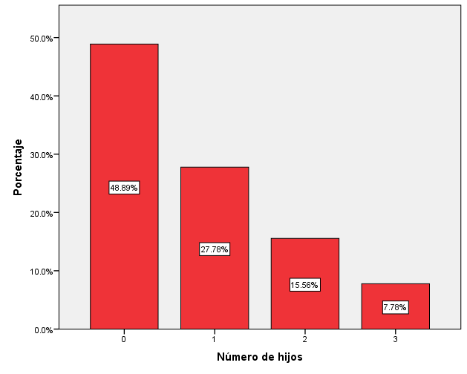
Gráfico 2. Distribución porcentual del número de hijos que tienen la población en estudio (N = 90).
Notes:
Estadística Descriptiva

Slide 20
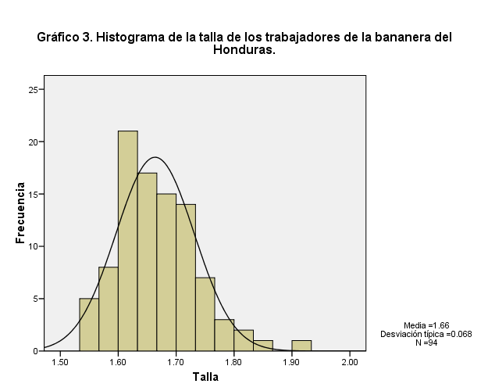
Notes:
Estadística Descriptiva

Slide 21
Ejemplo. Los siguientes datos de la edad de 15 personas entre los 10 y 67 años.
EDAD (N = 15)
10
15
16
23
26
27
31
34
36
43
45
47
61
67
67
Gráfico de tallo y hoja para la variable edad.
Frecuencia Tallo Hoja
3.00 1 . 056
3.00 2 . 367
3.00 3 . 146
3.00 4 . 357
.00 5 .
3.00 6 . 177
N = 15

Slide 22
Gráfico de Box- Plot o de Cajas y bigotes para variables cuantitativas continuas.
Este gráfico se utiliza para representar la mediana y los cuartiles y tiene la siguiente estructura
2000
Máximo
1800
1600
1400
Q3
1200
1000
800
Mediana
600
400
Q1
200
0
-200
Mínimo
Notes:
Estadística Descriptiva
NOTA:
En el diagrama de cajas es habitual considerar como valores atípicos aquellos valores “demasiado alejados” del centro (mediana) de la distribución.
El criterio se basa en considerar que el rango típico de valores está entre
Q1-1,5*IQR y Q3+1,5*IQR. Considerando estos valores, el máximo y el mínimo representados en el diagrama de cajas corresponde al máximo y mínimo de los valores típicos.

Slide 23
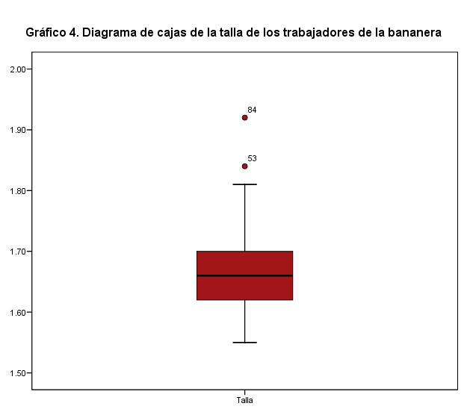

Slide 24
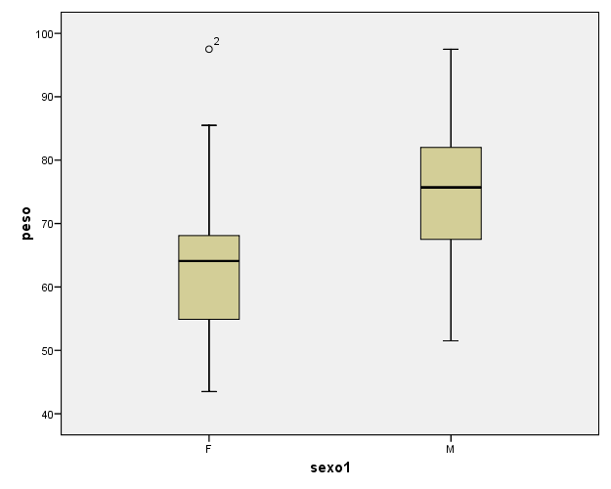
Ejemplo. Gráfico de Cajas o BoxPlot para la variable peso según sexo.

Slide 25
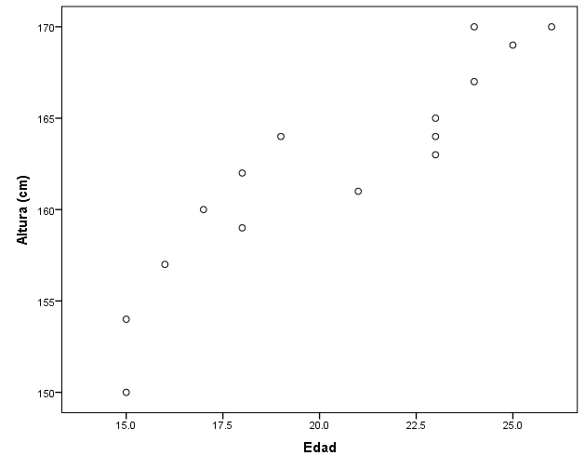
Gráfico de Dispersión de la edad según la altura de la población en estudio.

Slide 26
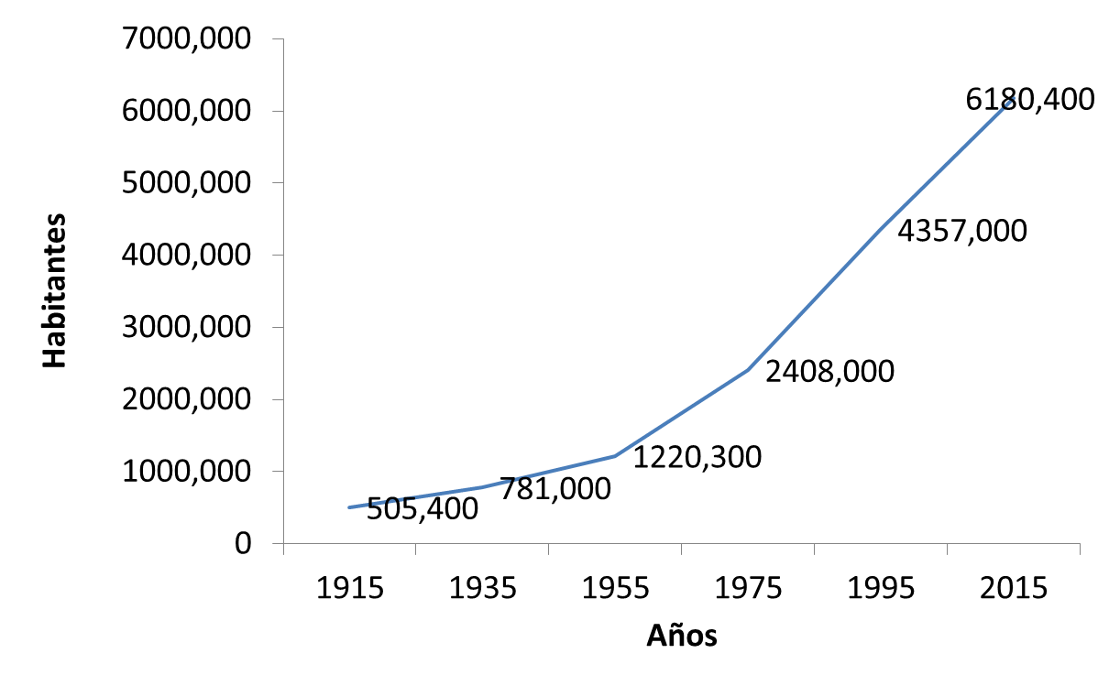
Gráfico 3. Población de Nicaragua a través de los años según censos, estimaciones y proyecciones.

Slide 27
Tabla de frecuencias (frequency table)
Ejemplo: para la variable de conteo paridad.
Paridad frecuencia fa % % Acumulado
0 45 45 26,9 26,9
1 25 70 14,9 41,8 2 43 113 25,7 67,5
3 32 145 19,1 86,6 4 22 167 13,1 100,0
Total 167

Slide 28
Forma de presentación más utilizada
Tabla 1. Distribución porcentual del número de partos que han tenido las mujeres de 15 a 50 años del municipio de Managua, año 2015.
Número de partos frecuencia %
0 45 26,9
1 25 14,9 2 43 25,7
3 32 19,1 4 22 13,1
Total 167 100.0

Slide 29
Tabla 1. Distribución de frecuencia porcentual de la edad de los 345 trabajadores.
Nota: En los informes solo de presenta estas frecuencias.
Grupos de Edad | Frecuencia | porcentaje
10- 16 | 50 | 14
17- 23 | 50 | 14
24- 30 | 60 | 17
31- 37 | 50 | 14
38- 44 | 40 | 12
45- 51 | 35 | 10
52- 58 | 25 | 7
59- 65 | 20 | 6
66 y más | 15 | 4
Total | 345 | 100

